Slide 1
化学反应速率
黄毓展
2016-9-19

Slide 2
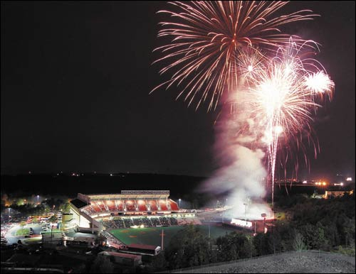
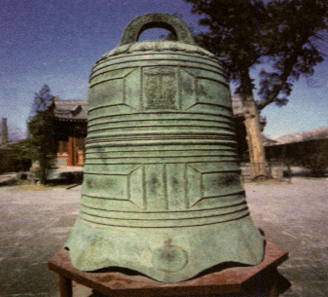

Slide 3
含义
化学反应速率是用来衡量化学反应进行快慢程度的物理量。

Slide 4
2. 表示方法
对于化学反应来说,当体系为气态或溶液时,化学反应速率用单位时间内反应物或生成物浓度的变化来表示。
在容积不变的反应器中，通常是用单位时间内反应物浓度的减少或生成物浓度的增加 （均取正值） 来表示。
△c
△n/V
3. 数学表达式 v = ——— = ———
△ t
△ t
4. 单位：mol/(L •min ) mol/(L • s)

Slide 5
【例题1】在2L的密闭容器中，加入1molN₂和3molH₂，发生 N₂+3H₂ = 2NH₃ ，在2s末时，测得容器中含有0.4mol的NH₃，求该反应的化学反应速率。
三段式写法
起始浓度(mol/L)
0.5
1.5
0
变化浓度(mol/L)
0.1
0.3
0.2
2s末浓度(mol/L)
0.4
1.2
0.2
交流讨论
问题一、V（N₂）、 V（H₂ ）与 V（NH₃）的数值是否相同？
问题二、是否表示此反应的同一种速率？数值上有何规律？
问题三、由上述计算题的结果，你会得出什么结论？

Slide 6
1、同一反应的反应速率用不同的物质表示，其数值可以可能不同，但所表示的意义是相同的。所以应注明是由哪种物质表示的。
2、同一反应中，各物质的速率之比等于他们在化学方程式中的化学计量数之比。
如在N₂ + 3H₂ = 2NH₃ 中， v(N₂):v(H₂):v(NH₃)=1:3:2

Slide 7
特别注意
1.上述化学反应速率是平均速率，而不是瞬时速率。
2.无论浓度的变化是增加还是减少，一般都取正值，
所以化学反应速率一般为正值。
3.由于在反应中固体和纯液体的浓度是恒定不变的，
因此对于有纯液体或固体参加的反应一般不用
纯液体或固体来表示化学反应速率。

Slide 8
4、一个化学反应涉及反应物生成物多种物质时，表示化学反应速率时，必须指明是用反应体系中的哪种物质做标准。
5、在同一个反应中，各物质的反应速率之比等于方程式中的系数比。

Slide 9
常见题型例举
1、用不同的物质来表示反应速率。
例1、反应4NH₃ + 5O₂ === 4NO + 6H₂O 在5L的密闭容器中进行，30s后，NO的物质的量增加了0.3mol，则此反应的平均速率可表示为：
A、v (O₂)=0.01 mol/L·s B、 v (NO)=0.008 mol/L·s
C、 v (H₂O)=0.003 mol/L·s D、 v (NH₃)=0.002 mol/L·s
v (NO)=0.3/（5×30） =0.002 mol/L·s

Slide 10
2、比较反应速率的大小
例2、反应A + 3B == 2C + 2D在四种不同情况下的反应速率分别为①V_{A} = 0.15mol·L⁻¹·s⁻¹ ②V_{B} = 2.4 mol/(L·min)
③Vc = 0.4mol·L⁻¹·s⁻¹ ④V_{D} = 0.45mol·L⁻¹·s⁻¹
则该反应在不同条件下速率快慢顺序是
④>③>①>②
结论2：在同一反应中，反应速率的大小不能单纯地看数值大小。应化为同一种物质的反应速率再进行比较。

Slide 11

反应速率大小(或快慢)比较方法
同一反应的化学反应速率用不同物质表示时数值可能不同，比较化学反应速率的快慢不能只看数值大小，而要进行一定的转化。
(1)归一法
将同一反应中的不同物质的反应速率转化成同一种物质的反应速率，再进行比较。
(2)比值法
用各物质的量表示的反应速率除以对应各物质的化学计量数，然后再对求出的数值进行大小排序，数值大的反应速率快。如反应mA＋nB pC＋qD，若v(A)/m>v(B)/n，则以A表示的反应速率更快。
(3)注意单位是否统一，以及是否有固体物质。

Slide 12
3、根据各物质的反应速率之比写出化学方程式。
例3、某温度下，浓度都是1mol/L的两种气体X₂和Y₂，在密闭容器中反应生成气体Z，经过t min后，测得物质的量浓度分别为：c(X₂)=0.4mol/L，c(Y₂)=0.8mol/L ，c(Z)=0.4mol/L，则该反应的反应方程式可表示为：
3X₂ + Y₂ === 2Z
3X₂ + Y₂ === 2X₃Y

Slide 13
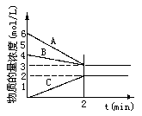
习题：已知反应N₂ +3H₂ 2NH₃ ，根据下图判断
H₂
1、A是______物质的量浓度变化情况
NH₃
2、C是______物质的量浓度变化情况
3、2分钟内N₂的平均速率是多少？
0.5mol/(L· min )

Slide 15

二、化学反应速率的实验测定
不同浓度的稀硫酸与锌反应的实验，你准备如何比较反应速率的快慢？

Slide 16
实验现象 判断反应的快慢
定性描述
①观察产生气泡的快、慢；
②观察试管中剩余锌粒的质量的多、少；
③用手触摸试管，感受试管外壁温度的高、低

Slide 17
定量描述
实验测量判断反应的快慢
定量描述
实验测量判断反应的快慢
实验测量判断反应的快慢
定量描述
①测定气体的体积或体系的压强
②测定物质的物质的量的变化
③测定物质或离子的浓度变化
④测定体系的温度或测定反应的热量变化

Slide 18
二、化学反应速率的实验测定
测定方法有∶
１、直接观察某些性质（如释放出气体的体积和体系压强）；
２、科学仪器测定（如颜色的深浅、光的吸收和发射、导电能力等）；
３、溶液中，常利用颜色深浅和显色物质浓度间的正比关系来跟踪反应的过程和测量反应速率。

Slide 19
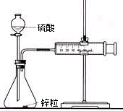
二、化学反应速率的实验测定
如图装置，在锥形瓶内各盛有2g锌粒（颗粒大小基本相同），然后通过分液漏斗分别加入40mL 1mol/L和40mL 4mL/L的硫酸，比较二者收集10mLH₂所用的时间。

Slide 20
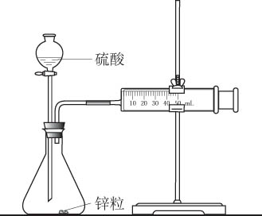
思考交流
1、如何检查该装置的气密性?
2、如果没有注射器，用什么
来代替？
3、你还能根据反应速率相关的哪些变化来测定该反应的反应速率?

Slide 21
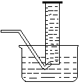
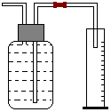


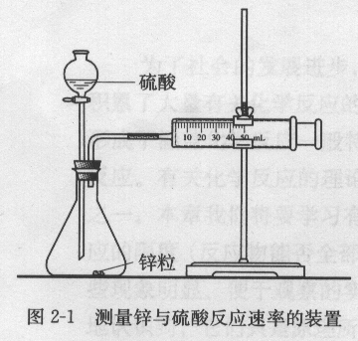
测量氢气体积方法有哪些?

Slide 22
测量化学反应速率的常见方法
1、量气法
2、比色法
3、电导法
4、激光技术法

Slide 23
化学反应速率的测量
1、化学反应速率是通过实验测定的。
2、化学反应进行的时候，反应物和生成物的浓度都在不断地变化，由于反应体系中一种反应物浓度的变化，必然引起其他物质浓度发生相应的变化。因此，化学反应速率只要用反应体系中任何一种物质（反应物或生成物）的浓度变化来表示，一般以最容易测定的物质表示。
3、在物质的诸多性质中,特别是在溶液中,当反应物或生成本身有比较明显的颜色时,人们常常利用颜色深浅和显色物质浓度间的正比关系来跟踪反应的过程和测量反应的速率.

